Slide 1
Первая программа в среде NXT 2.1 Programming

Slide 2
Программируем робота
NXT 2.1 Programming

Slide 3
Двойной клик для открытия программы

Slide 4
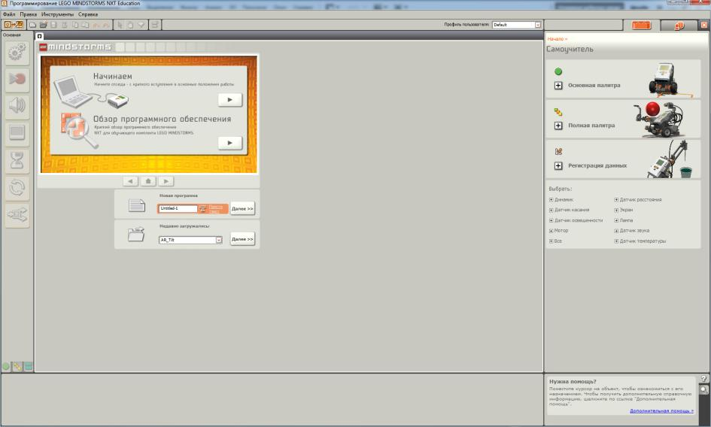
Открывается окно программы

Slide 5
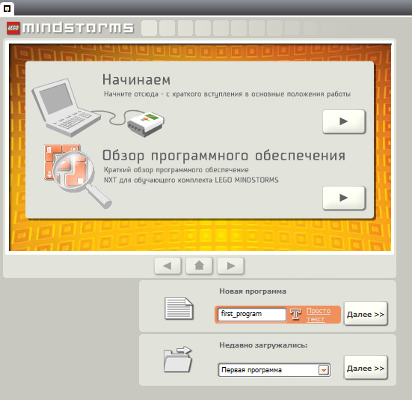
first_program
Дайте название своей программе (используйте латинские буквы)

Slide 6
Компонент «цикл»
дает возможность бесконечно повторять установленные действия и завершать повторения по установленным событиям

Slide 7
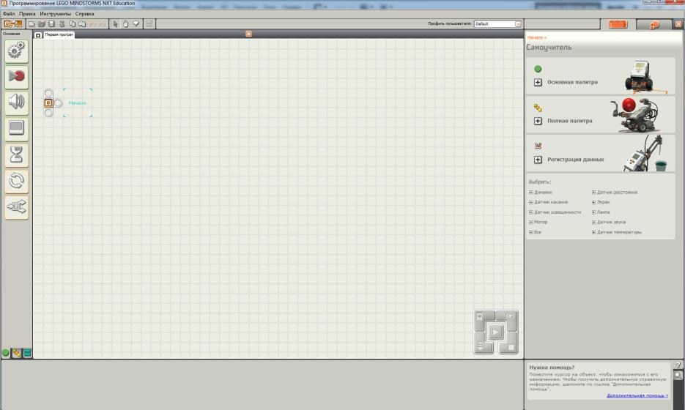
Выбираем команду «цикл» и помещаем в программу

Slide 8
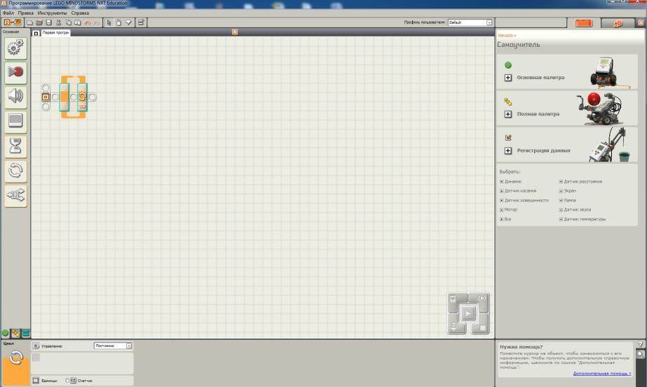

Slide 9
Компонент «движение»
отвечает за активацию моторов, которые начинают вращаться с выбранной скоростью.

Slide 10
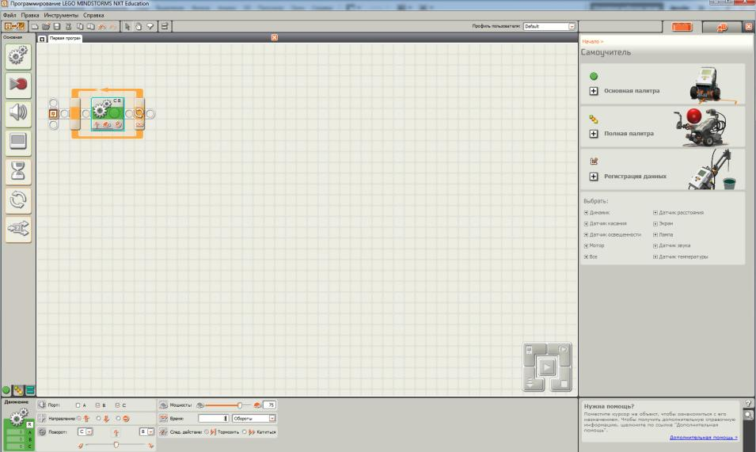
Внутрь цикла помещаем команду «движение»
Настраиваем команду «движение»:
устанавливаем время: 3 оборота
остальные параметры оставляем по умолчанию

Slide 11
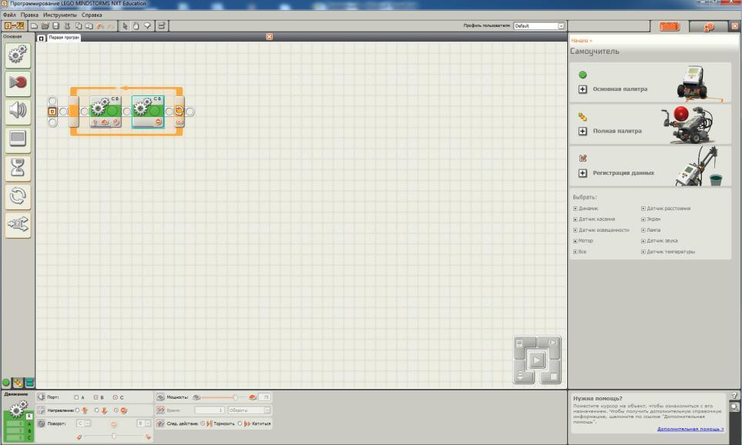
Внутрь цикла помещаем еще одну команду «движение»
Настраиваем команду «движение»:
устанавливаем направление в положение «стоп»
остальные параметры оставляем по умолчанию

Slide 12
Компонент «звук»
отвечает за звуковые эффекты нашего робота

Slide 13
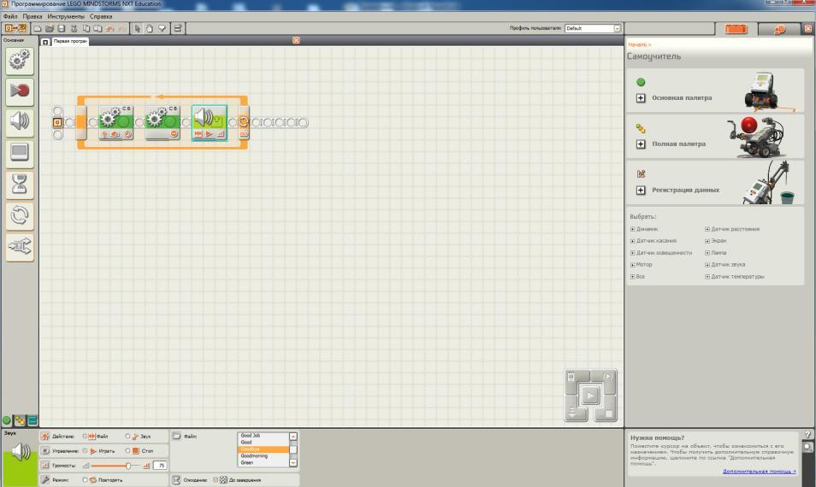
Добавляем команду «звук»
Настраиваем команду «звук»:

Slide 14
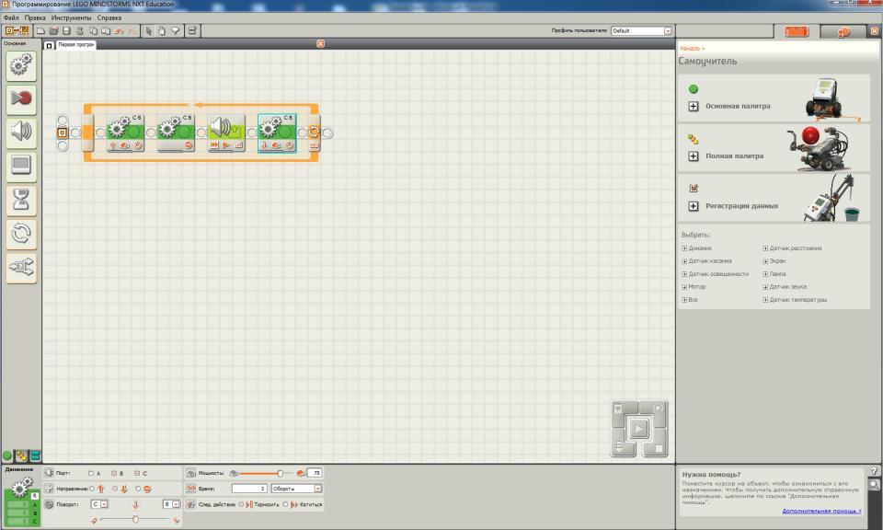
Внутрь цикла помещаем еще одну команду «движение»
Настраиваем команду «движение»:
устанавливаем направление в положение «назад»
устанавливаем время: 3 оборота
остальные параметры оставляем по умолчанию

Slide 15
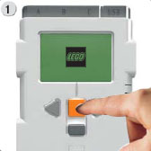
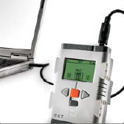
Сейчас нам необходимо загрузить созданную программу в микрокомпьютер NXT
Включаем NXT
Подключаем блок NXT к компьютеру

Slide 16
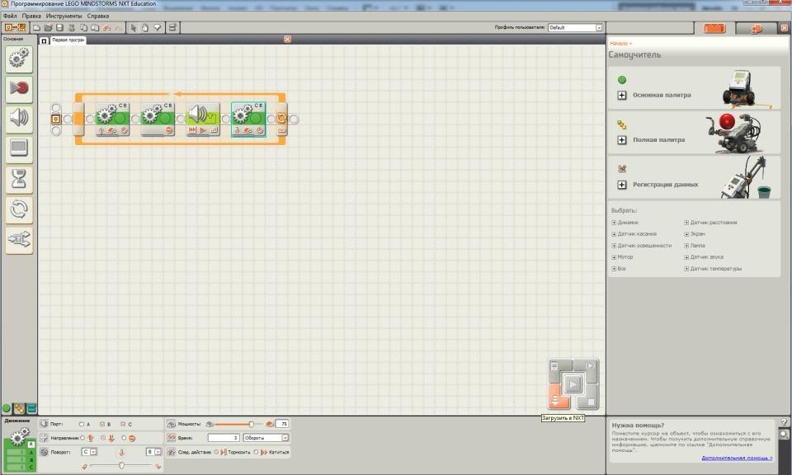
Загружаем созданную программу в NXT

Slide 17
Когда загрузка закончится, отключите блок от компьютера и запустите выполнение программы непосредственно на роботе

Slide 18
Запуск робота
Включаем (желтая кнопка на блоке NXT)
My Files – Software files – first_program
Если программа написана правильно:
робот проезжает три оборота вперед
останавливается
говорит «Goodbye»
возвращается назад на три оборота.

